Slide 1
1
Illness model
Metakognitivní terapie
TERAPEUTICKÁ LEKCE 3:
FORMULACE PŘÍPADU
Notes:
1

Slide 2
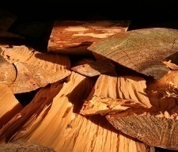
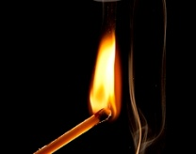
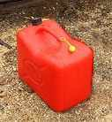
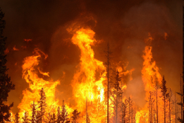
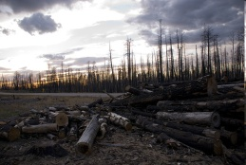
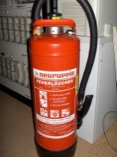
1
Dispozice |  | Např. i některý z rodičů měl psychózu, traumatické zážitky v dětství
Spouštěč |  | Např. stres (v práci, ve vztahu) jiné konkrétní stresující faktory a události, jako přestěhování se do jiného města
Faktory, které průběh zhoršují a udržují |  | Např. nadměrné pití alkoholu/užívání drog, přerušení braní léků proti doporučení lékaře; nepravidelný spánek; přemítání a obavy
Propuknutí nemoci |  | Bludná přesvědčení, iluzorní vnímání, halucinace/slyšení hlasů, vyčerpání, deprese
Důsledky |  | Stažení se do sebe, nezaměstnanost, osamělost
Terapeutický zásah /zdroje, osobní přednosti |  | Terapeutický zásah: Léky, psychoterapie, již zvládnuté terapeutické metody (např. relaxační cvičení) Zdroje: motivace k uzdravení, dobré vztahy s druhými lidmi
palivo
jiskra
hořlavina
požár
škody způsobené ohněm & hašením
hasicí přístroj
3.2
(shora dolů: „Dřevo” od senfgurke; „Hořící zápalka” od Ambient Ideas; „kanistr a chemikálie” od colchu; „Hořící les 2009” od Eggs&Beer; „Spáleniště” od dani0010; „Hasicí přístroj” od rudolfa schuby)
Formulace případu

Slide 3
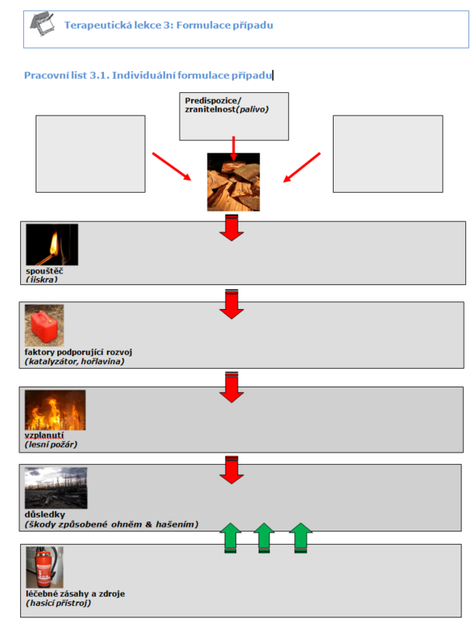

2
Osobní formulace případu
Pracovní list
→ Pracovní list 3.1
(shora dolů: „Dřevo” od senfgurke; „Hořící zápalka” od Ambient Ideas; „kanistr a chemikálie” od colchu; „Hořící les 2009” od Eggs&Beer; „Spáleniště” od dani0010; „Hasicí přístroj” od rudolfa schuby)
Formulace případu
3.3
Notes:
3

Slide 4
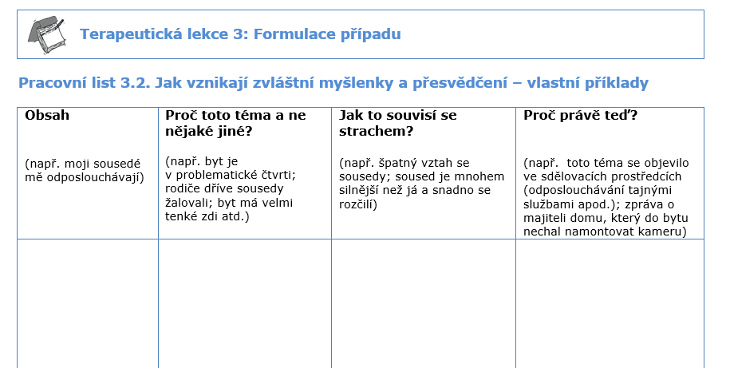
Vznik konkrétních přesvědčení
3
Pracovní list
→ Pracovní list 3.2
3.4
Formulace případu
Notes:
4

